Slide 1
Магистерская программа двойных дипломов «Стратегическое управление логистикой»
Направление: 080200.68
Факультет логистики
Куратор программы: Анастасия Иванова ivanova@mclog.ru, тел.: 8 (962) 956-17-11
Высшая школа экономики, Москва, 2014
www.hse.ru

Slide 2
Разделы для обсуждения
Концепция программы двойных дипломов «Стратегическое управление логистикой»
Конечный результат обучения по магистерской программе двойных дипломов
Требования к потенциальным участникам магистерской программы двойных дипломов
Организационные вопросы реализации магистерской программы двойных дипломов
Высшая школа экономики, Москва, 2014

Slide 3
Разделы для обсуждения
Концепция программы двойных дипломов «Стратегическое управление логистикой»
Конечный результат обучения по магистерской программе двойных дипломов
Требования к потенциальным участникам магистерской программы двойных дипломов
Организационные вопросы реализации магистерской программы двойных дипломов
Высшая школа экономики, Москва, 2014

Slide 4
Цель магистерской программы двойных дипломов: уровень подготовки выпускников
Хозяева компаний, акционеры, CEO, CFO…
Высшее образование со специализацией «Логистика и управлению цепями поставок» (магистратура)
МВА со специализацией «Логистика и УЦП»
Сертификат ELA/ ECBL уровня EM Log – мастер логистики или ES Log – сеньор-логист
Топ - менеджмент по логистике
I
Высшее образование со специализацией «Логистика и управление цепями поставок» (бакалавриат + магистратура)
Программы профессиональной переподготовки
Сертификат ELA/ ECBL уровня ES Log – сеньор-логист
Старший/ средний уровень персонала логистики и УЦП
II
Персонал операционного уровня управления по логистике и УЦП
IV
Высшая школа экономики, Москва, 2014

Slide 5
Цель магистерской программы двойных дипломов: формируемые компетенции
формирование профессиональных знаний, позволяющих обеспечить системный взгляд на логистику и УЦП
знакомство магистров с современными концепциями и технологиями, применяемыми передовыми компаниями в логистике и SCM
развитие знаний и умений по стратегическому планированию, организации и управлению логистической системой фирмы, решение проблем межфункциональной и межорганизационной логистической координации
освоение принципов интегрированного планирования и контроллинга деятельности контрагентов в цепях поставок
развитие практических навыков по формированию сетевой структуры и управлению цепями поставок
Высшая школа экономики, Москва, 2014

Slide 6
Отличительная черта магистерской программы двойных дипломов
Овладение методами управления глобальными цепочками поставок
Навыки работы в международной среде
Готовность проводить анализ стратегических задач логистики и глобального управления цепями поставок с целью разработки концептуальных решения для успешной реализации их в деловой практике
Высшая школа экономики, Москва, 2014

Slide 7
Разделы для обсуждения
Концепция программы двойных дипломов «Стратегическое управление логистикой»
Конечный результат обучения по магистерской программе двойных дипломов
Требования к потенциальным участникам магистерской программы двойных дипломов
Организационные вопросы реализации магистерской программы двойных дипломов
Высшая школа экономики, Москва, 2014

Slide 8
Карьерные возможности выпускника магистерской программы двойных дипломов
Коммерческие организации
российские и международные компании, их зарубежные филиалы и представительства
Собственное дело
собственный бизнес выпускника программы
Некоммерческие организации
отечественные и зарубежные научно-исследовательские организации
аналитические и консалтинговые компании
отечественные и зарубежные образовательные учреждения
Продолжение обучения в аспирантуре и МВА
Высшая школа экономики, Москва, 2014

Slide 9
Степень выпускника магистерской программы двойных дипломов
Диплом НИУ ВШЭ
Магистр
Университет прикладных наук ББВ
Диплом Университета прикладных наук ББВ
Master of Science
НИУ ВШЭ
Высшая школа экономики, Москва, 2014

Slide 10
Университет прикладных наук ББВ
Берлин, Германия
Расположен в сердце Германии
Образован по инициативе промышленных ассоциаций городов Берлин и Бранденбург
Поддерживается сильным региональным кластером бизнес-партнеров (предприятия автомобильной промышленности, электронной техники, приборостроения)
Поддерживается известными в Германии и Европе научными и академическими сообществами
Высшая школа экономики, Москва, 2014

Slide 11
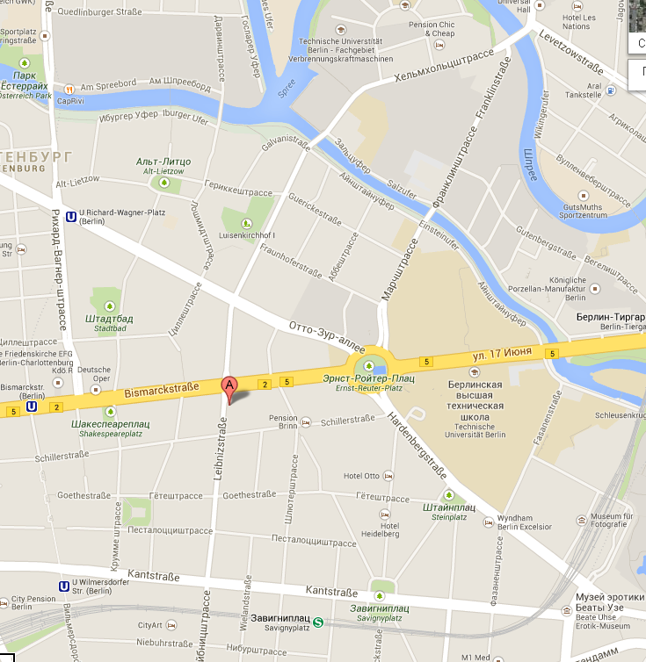
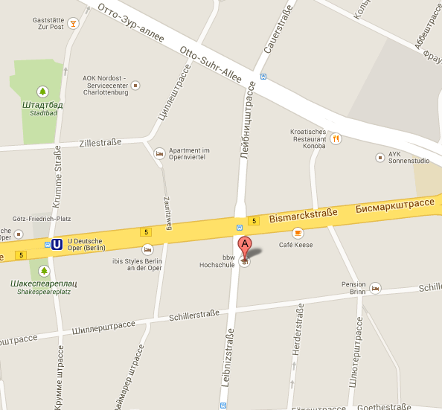
Университет прикладных наук ББВ: расположение учебного корпуса
Университет прикладных наук ББВ
Высшая школа экономики, Москва, 2014

Slide 12
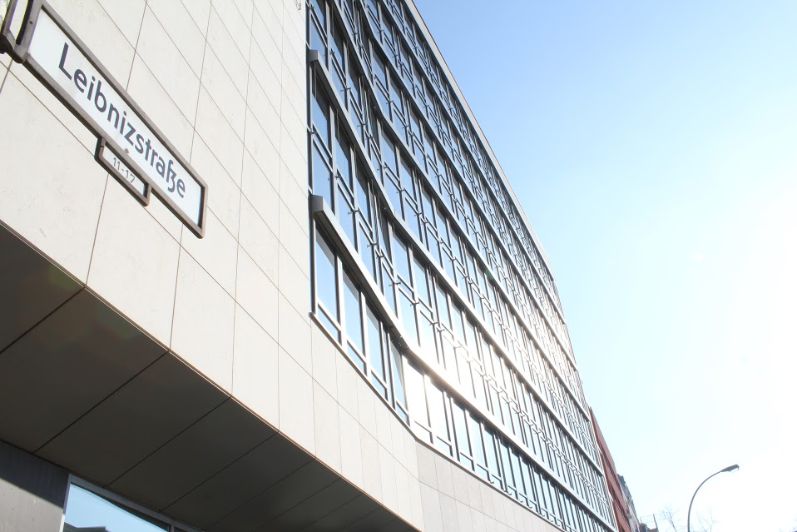
Университет прикладных наук ББВ:
внешний вид учебного корпуса
Высшая школа экономики, Москва, 2014

Slide 13
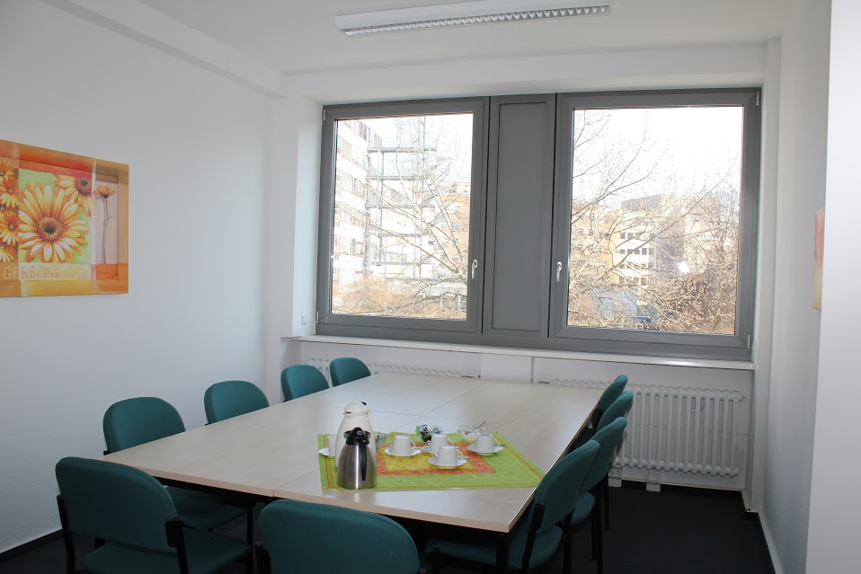
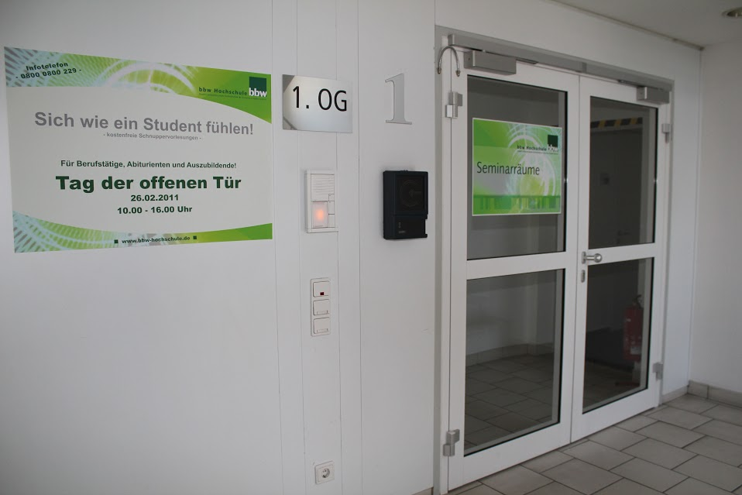
Университет прикладных наук:
вид учебных классов и научных лабораторий
Высшая школа экономики, Москва, 2014

Slide 14
Выпускники магистерской программы двойных дипломов
подготовлены для дальнейшего карьерного роста на руководящих позициях и для работы в должностях “Supply Chain Manager” и “”Strategic Logistics Manager”
приобретают конкурентные преимущества благодаря освоению лучших практик отечественной школы и зарубежной школ логистики
овладевают профессиональным уровень иностранного языка, необходимым для успешной работы в международной бизнес среде
Высшая школа экономики, Москва, 2014

Slide 15
Конкурентные преимущества участника магистерской программы двойных дипломов
Проф. знания
Лучшие практики отечественной школы логистиски
Передовые знания немецкой школы логистики
Спец. знания
Совершенствование языковой практики (английский + немецкий)
Быт и культура двух стран
Доп. льготы
Посещение библиотек других университетов Берлина
Участие в разного рода мероприятиях
Скидки в тренажерные залы и так далее
Льготны на проезд на всех видах общественного транспорта
Стажировка в немецкой компании
Возможность работать в Германии
Высшая школа экономики, Москва, 2014

Slide 16
Разделы для обсуждения
Концепция программы двойных дипломов «Стратегическое управление логистикой»
Конечный результат обучения по магистерской программе двойных дипломов
Требования к потенциальным участникам магистерской программы двойных дипломов
Организационные вопросы реализации магистерской программы двойных дипломов
Высшая школа экономики, Москва, 2014

Slide 17
Требования к потенциальным участникам магистерской программы двойных дипломов
Общие требования
Наличие высшего образования (степень бакалавра и/или специалиста)
Прохождение стандартной процедуры поступления на магистерскую программу факультета логистики «Стратегическое управление логистикой»
Владение английским языком в достаточной степени для работы с научной и учебной литературой, а также для участия в научно-практических занятиях и прохождения стажировки
Освоение адаптационных курсов (для студентов без знаний в области экономики или менеджмента, а также базовых знаний по логистике)
Высшая школа экономики, Москва, 2014

Slide 18
Требования к потенциальным участникам магистерской программы двойных дипломов
Дополнительные требования: к документам
1) электронная копия загранпаспорта*
2) резюме на русском и английском языках
3) сопроводительное письмо на русском и английском языках (кратко)
4) электронная копия диплома о высшем образовании
5) справка об успеваемости
В соответствии с требованиями посольства Германии в России, срок действия заграничного паспорта должен предусматривать наличие не менее трех месяцев запаса после даты окончания программы (пребывания участника программы на территории Германии)
Высшая школа экономики, Москва, 2014

Slide 19
Разделы для обсуждения
Концепция программы двойных дипломов «Стратегическое управление логистикой»
Конечный результат обучения по магистерской программе двойных дипломов
Требования к потенциальным участникам магистерской программы двойных дипломов
Организационные вопросы реализации магистерской программы двойных дипломов
Высшая школа экономики, Москва, 2014

Slide 20
Содержание магистерской программы двойных дипломов
Блок №1 «Адаптационные дисциплины»
Блок №2 «Дисциплины направления»
Комплекс специальных дисциплин по программе «Стратегическое управление логистикой»
Набор дисциплин по выбору*
Серия научных семинаров
Студенческий консалтинговый проект: проработка реальной проблемы «на полях» - на базе конкретного предприятия
Высшая школа экономики, Москва, 2014

Slide 21
Российская часть магистерской программы двойных дипломов: дисциплины
Методология научных исследований в менеджменте: теория логистической интеграции и методы исследований в логистики (кафедра логистики и кафедра управления цепями поставок)
Стратегическое управление логистической инфраструктурой (кафедра логистики)
Управление и оптимизация финансовых ресурсов в логистике (кафедра логистики и кафедра управления логистической инфраструктурой)
Модели оптимизации принятия решений в логистике и управлении цепями поставок
Компьютерное имитационное моделирование для решения задач логистики и управления цепями поставок
Научный семинар «Интегрированные системы в логистике»
Научный семинар «Стратегическое планирование развития логистической инфраструктуры» (кафедра управления логистической инфраструктурой и кафедра информационных систем и технологий в логистике)
Высшая школа экономики, Москва, 2014

Slide 22
Российская часть магистерской программы двойных дипломов: защита и кредиты по программе
Сдача итогового междисциплинарного экзамена по магистерской программе «Стратегическое управление логистикой»
Подготовка и защита выпускной квалификационной работы (магистерской диссертации)
Сумма кредитов по данной части программы – 60
Высшая школа экономики, Москва, 2014

Slide 23
Немецкая часть магистерской программы двойных дипломов: дисциплины
Управление стратегиями: стратегическое планирование логистики и стратегии управления запасами
Стратегическое управление логистической инфраструктурой и информационная поддержка управления логистической инфраструктурой
Альтернативные стратегии закупок и управления поставщиками
Управление рисками в цепях поставок и управление межфункциональными конфликтами
Современные концепции логистики производства и логистики распределения
Интегрированное планирование цепей поставок
Контроллинг логистических бизнес-процессов
Студенческий научно-исследовательский семинар в логистике (СНИС I)
Студенческий консалтинговый проект
Сумма кредитов по данной части программы – 60
Высшая школа экономики, Москва, 2014

Slide 24
Структура магистерской программы двойных дипломов
Период 1 года обучения | Часть программы | Период 2 года обучения | Часть программы
1 .09 – 31.12 | Обучение в НИУ ВШЭ | 1.09 – 19.12 | Обучение в ББВ
1.01 – 14.01 | Зимние каникулы | 20.12 – 09.01 | Зимние каникулы
15.01 – 20.02 | Обучение в НИУ ВШЭ | 10.01 – 28.02 | Обучение в ББВ
3.03 – 30.05 | Обучение в ББВ | 1.03 – 30.06 | Обучение в НИУ ВШЭ
1.06 – 31.07 | Студенческого консалтингового проекта на немецком предприятии
01.08 – 31.08 | Летние каникулы
Высшая школа экономики, Москва, 2014

Slide 25
Дополнительная информация по магистерской программе двойных дипломов
Программа реализуется
на английском языке в Университете прикладных наук ББВ
на русском языке в НИУ ВШЭ на факультете логистики
Набор на зарубежную часть программы осуществляется только на места с оплатой обучения на договорной основе
Возможность получения финансовой поддержки
Высшая школа экономики, Москва, 2014

Slide 26
Дополнительная информация по магистерской программе двойных дипломов
Участие в конкурсе на поддержку участия студентов и аспирантов НИУ ВШЭ в программах международной академической мобильности
Основные требования по конкурсу:
не позднее чем за 45 дней до даты отъезда по долгосрочной программе необходимо предоставить:
Заявление на имя Председателя Комиссии
Приглашение от принимающей стороны
Заполненную форму заявки
Программу мероприятия
Подробнее: http://www.hse.ru/org/hse/12930923/summ
Высшая школа экономики, Москва, 2014

Slide 27
Россия, Москва, Кочновский пр., д. 3
Тел.: (499) 152-06-31, 152-11-71
www.logistics.hse.ru

